Slide 1
第五章 不确定性推理
概述
概率论基础
Bayes网络
主观Bayes方法
确定性方法
证据理论

Slide 2
第五章 不确定性推理
概述
概率论基础
Bayes网络
主观Bayes方法
确定性方法
证据理论

Slide 3
概述
不精确思维并非专家的习惯或爱好所致，而是客观现实的要求。
  很多原因导致同一结果
  推理所需的信息不完备
  背景知识不足
  信息描述模糊
  信息中含有噪声
  规划是模糊的
  推理能力不足
  解题方案不唯一
在人类的知识和思维行为中，精确性只是相对的，不精确性才是绝对的。
知识工程需要各种适应不同类的不精确性特点的不精确性知识描述方法和推理方法。

Slide 4
不确定推理：
（均可不确定）→ 结论（不确定但合理）
初始证据
知识

Slide 5
概述-表示问题
不确定性的获取和度量
知识（静态强度）：一般由专家给出的数值
证据（动态强度）
初始：专家给出
中间：传递算法计算
度量方式选择原则：
－表达充分 －便于估计
－便于传递计算 －直观且有依据有语义描述

Slide 6
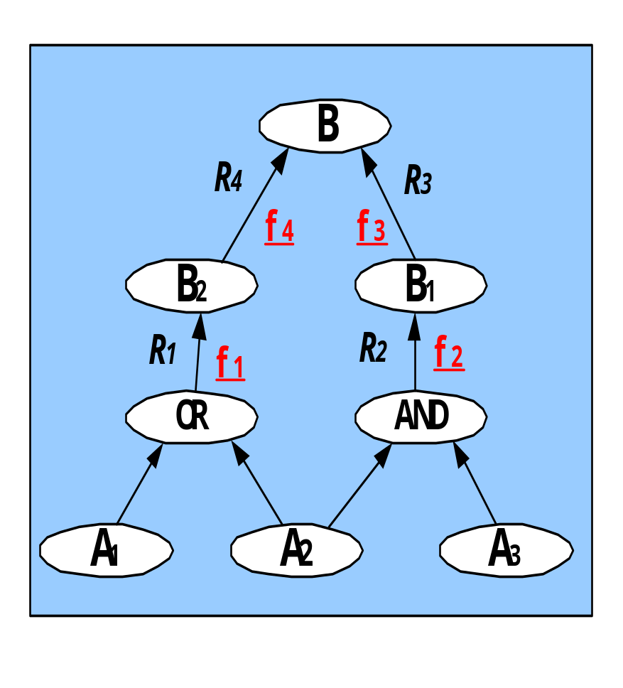
例：
R₁：A₁∨A₂→B₂(f1)
R₂：A₂∧A₃→B₁(f2)
R₃：B₁→B(f3)
R₄：B₂→B(f4)
在描述这些规则时采用的是不确定性知识表示方式

Slide 7
  不确定性的计算：不确定性的传播和更新。也是获取新信息的过程。
匹配算法及阈值选择
－计算相似度的算法 －相似度的“限度”
组合证据不确定性的算法
－最大最小方法：
－概率方法：
T(E1 ∧ E2)=Min{T(E1),T(E2)}
T(E1 ∨ E2)=Max{T(E1),T(E2)}
T(E1 ∧ E2)=T(E1)×T(E2)
T(E1 ∨ E2)=T(E1)＋T(E2)－ T(E1)×T(E2)
传递算法及结论合成算法

Slide 8
Bayes网络
80’s成功地应用于专家系统，成为表示不确定知识和推理的一种流行的方法。
具有坚实的数学基础。综合先验信息和数据样本信息，可避免只用先验信息可能带来的主观偏见。
很多Bayes网络涉及的学习问题是NP难解的。但其中大多可用成熟的近似法求解。
表示方式和可信度计算基本保持了概率的方法，仅在实现时采用不同的近似计算方法。因此，Bayes网络没有其它不确定性推理方法拥有的不确定性表示、计算、语义解释等问题。
只介绍Bayes网络的基本概念和简单的推理方法。

Slide 9
贝叶斯网络（事件的独立性）
独立：如果X与Y相互独立，则
P(X,Y) = P(X)P(Y)
P(X|Y) = P(X)
条件独立：如果在给定Z的条件下，X与Y相互独立，则
P(X|Y, Z) = P(X|Z)
实际中，条件独立比完全独立更重要

Slide 10
贝叶斯网络（因果关系网络）
假设：
S(smoker)：患者是一个吸烟者
C(coal Miner)：患者是一个矿工
L(lung Cancer)：他患了肺癌
E(emphysema)：他患了肺气肿
S对L和E有因果影响，而C对E也有因果影响。
命题之间的关系可以描绘成因果关系网。
S
C
L
E

Slide 11
贝叶斯网络（图例）
贝叶斯网就是一个在弧的连接关系上加入连接强度的无环因果关系网络 。
A
C
无环图和指定概率值：
P(A),
P(B),
P(B|AC),
P(E|C),
P(D|C),
P(F|E),
P(G|DEF）
B
E
D
F
G
贝叶斯网络图例

Slide 12
贝叶斯网络（图例）
非贝叶斯网络图例
A
B
C
D
E
F
G

Slide 13
贝叶斯网络（定义）
两个部分
  贝叶斯网络是一个有向无环图（DAG: Directed Acyclic Graph），节点代表变量。当有向弧由节点A指向节点B时，则称：A是B的父节点；B是A的子节点。
  节点和节点之间的条件概率表（Conditional Probability Table, CPT），表示了局部条件概率分布。P(node|parents) 。

Slide 14
贝叶斯网络（如何构造）
选择变量，生成节点
从左至右（从上到下），排列节点
填充网络连接弧，表示节点之间的关系
得到条件概率关系表
有时叫“Belief Nets”（信念网）

Slide 15
贝叶斯网络（如何构造）
Consider the problem of detecting credit-card fraud
One possible choice of variables for our problem is
Fraud (F), Gas (G), Jewelry (J), Age (A), and Sex(S)

Slide 16
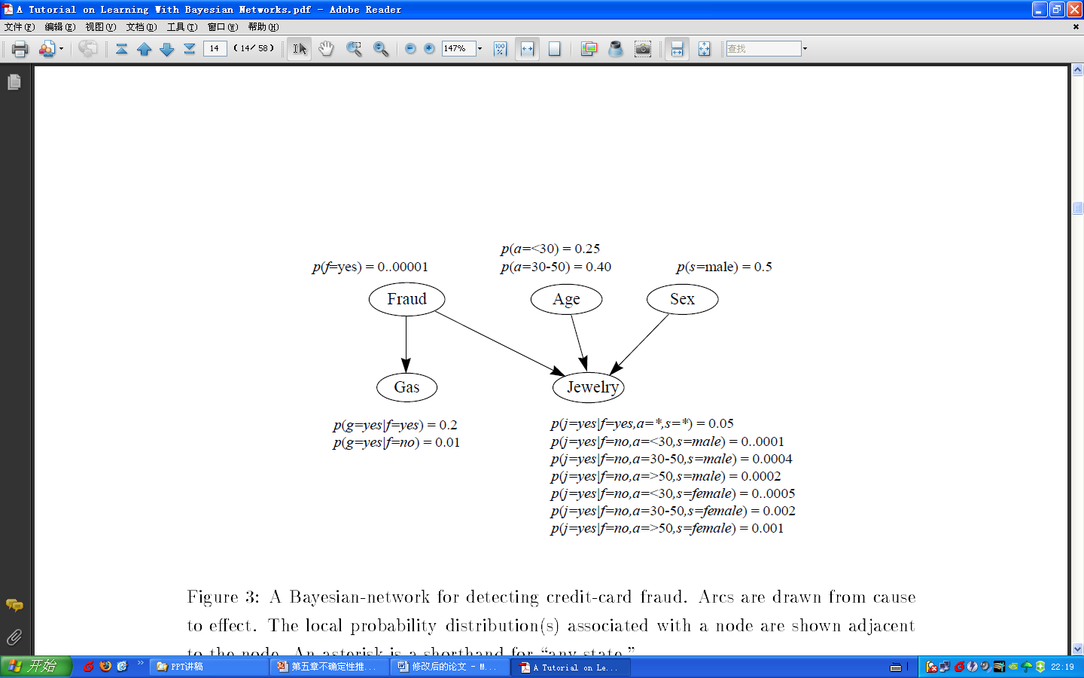

Slide 17
贝叶斯网络（计算）
有向无环图是各个节点变量关系传递的合理表达形式。
条件概率的引入使得计算较之全连接网络有了大大的简化。
CPT表相对比较容易得到。

Slide 18
贝叶斯网络（计算续）
简单的联合概率可以直接从网络关系上得到
X
Y
P(X,Y) = P(X)P(Y|X)
P(X)
P(Y|X)
P(X)
X
P(Z|Y,X)
Z
P(X, Y, Z) = P(X)P(Y)P(Z|X,Y)
Y
P(Y)

Slide 19
贝叶斯网络（计算续）
贝叶斯网的条件独立属性：每个变量与它在图中的非继承节点在概率上是独立的?
D分离
S
C
L
E

Slide 20
贝叶斯网络（例）
CPT表为：
P(S)=0.04
P(C)=0.3
P(E|S,C)=0.9
P(E|S,～C)=0.3
P(E|～S,C)=0.5
P(E|～S,～C)=0.1 贝叶斯网络实例图
P(S)=0.4
P(C)=0.3
S
C
P(E|S,C)=0.9
L
E

Slide 21
贝叶斯网络（例续）
S
C
L
E
联合概率密度：
E与L在S条件下独立，P(E|S,C,L) ＝ P(E|S,C),
L与C在S, E条件下独立，P(L|S,C)= P(L|S)
C与S独立，P(C|S)=P(C)
上述结果可从bayes网的条件独立属性和D分离定义的特性中得到。
简化后的联合概率密度为，
若原Bayes网中条件独立语义较多，计算量减少更明显。

Slide 22
贝叶斯网络（条件独立）
对于X, Y, E: X与Y在给定E的条件下独立
  P(X|Y,E) = P(X|E)
  P(Y|X,E) = P(Y|E)
多个变量组：d分离（d-separate）
  P(X₁,X₂,…,X_{n}|Y₁,Y₂,…,Y_{m},E₁,E₂,…,E_{p})
  =P(X₁,X₂,…,X_{n}|E₁,E₂,…,E_{p})
  如果一组节点X_{i}在给定Ek的条件下，从X_{i}到Y_{j}的每一条通路都被E_{k}d分离，则称Xi独立于另一组节点Yj
  (节点组Ek d分离X与Y)

Slide 23
贝叶斯网络（D分离）
P(S)=0.4
P(C)=0.3
S
C
P(E|S,C)=0.9
L
E
考虑S，L，E
L（结果）影响S（起因），S影响E（另一个结果）。
如果给定原因S后，L并不能告诉我们有关E的更多事情。即对于S，L和E是条件独立的，减少计算复杂度。
称S能D分离L和E。
D分离是一种寻找条件独立的有效方法。

Slide 24
贝叶斯网络（ D分离-串行）
Linear
事件X通过Z影响Y，反之事件Y也是通过Z影响X。
但若原因证据Z给定，X并不能给Y更多的东西。通道被Z阻塞，X和Y就是独立的了。
称X和Y是被Z节点D分离的。
X
Z
Y

Slide 25
贝叶斯网络（ D分离-分叉连接）
Z
Diverging
子节点X, …, N通过父节点Z可以相互影响
如果父节点Z是已知的，没有更多的信息能够通过Z影响到所有子节点。
父节点Z是已知时，子节点X, …, N是相互独立的。称子节点X, …, N是被Z节点D分离的。
X
Y
。。。
N

Slide 26
贝叶斯网络（ D分离(汇集连接)）
汇集(Converging)略有不同
父节点是相互独立的。
若某事件影响了Z，则各个父节点就不是相互独立的了。（该事件可以直接影响Z，也可以通过它的后代节点影响Z。这种现象称作条件依存。）
如果子节点Z或其后代有变化，此时X,Y,……N不独立。
X
Y
。。。
N
Z

Slide 27
贝叶斯网络（ D分离(条件依存)）
事件e直接影响节点Z 事件e影响节点Z的后代
X
Y
。。。
N
X
Y
。。。
N
Z
e
Z
M
e
L

Slide 28
贝叶斯网络（ D分离(定义)）
给定结点集ε，若对贝叶斯网中的结点V_{i}和V_{j}之间的每个无向路径（即不考虑弧的方向），都有某个结点V_{b}且有属性：
  V_{b}在ε中，且路径上的两条弧都以V_{b}为尾（ V_{b}是分叉连接的父节点）
  V_{b}在ε中，路径上的一条弧以V_{b}为头，一条以V_{b}为尾（ V_{b}为串行连接的中节点）
  V_{b}及其任一后继都不在ε中，路径上的两条弧都以V_{b}为头（ V_{b}为汇集连接的子节点，但没有后代节点）
  则称V_{i}和V_{j} 被V_{b}结点阻塞。

Slide 29




贝叶斯网络（ D分离(定义)）
如果V_{i}和V_{j}被证据集合ε中的任意结点阻塞，则称V_{i}和V_{j}是被ε集合D分离，结点V_{i}和V_{j}条件独立于给定的证据集合ε，记为：
或

Slide 30
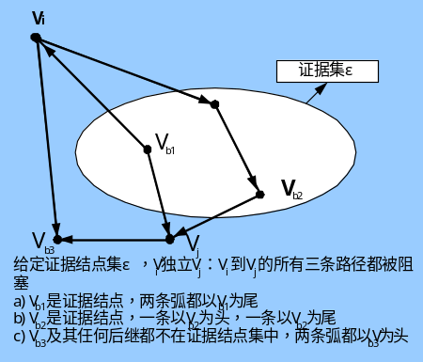
贝叶斯网络（ D分离(图示)）

Slide 31
贝叶斯网络（ 定义）
条件独立：
  如具有以上三个属性之一，就说结点V_{i}和V_{j}条件独立于给
  定的结点集ε。
阻塞：
  给定证据集合ε，当上述条件中的任何一个满足时，就说
  V_{b}阻塞相应的那条路径。
D分离：
  如果V_{i}和V_{j}之间所有的路径被阻塞，就叫证据集合ε可
  以D分离V_{i}和V_{j}

Slide 32
贝叶斯网络（ D分离(例3)）
X
P(X,Y) = P(X)P(Y)
P(X|Y,Z) = P(X|Z)
Y
Z
W
Y
X
P(X,Y) ≠ P(X)P(Y)
P(X|Y,Z) ≠ P(X|Z)
Z
W

Slide 33
贝叶斯网络（ D分离(例4）
Radio and Ignition, given Battery?
Yes
Radio and Start, given Ignition?
Yes
Gas and Radio, given Battery?
Yes
Gas and Radio, given Start?
No
Gas and Battery, given Moves?
N
Battery
Radio
Ignition
Gas
Start
Moves

Slide 34
贝叶斯网络（推理）
建立贝叶斯网络的目的
  描述系统各变量间的因果关系。可提出问题：
    P(问题|证据)， 如：P(吸烟|肺癌）
  进行概率推理
  与谓词逻辑有相似之处 。
在某些场合有有效的推理方法。有一些工具包。
一般情况下是很困难的，原因
  不是所有的CPT表都能够得到
  网络结构大且复杂
  NP-hard推理
我们要做的是，将问题正确的表示为合理的网络形式，选用适合的算法。

Slide 35
贝叶斯网络（推理续）
推理需求：
  因果推理：P(果|因)
  诊断推理：P(因|果)
  辩解推理：P(因1|因2，果)

Slide 36
贝叶斯网络（因果推理例）
S
C
计算概率P(E|S)。S称作推理的证据，E叫询问结点。
首先，考虑E的另一个父结点C，
P(E|S)=P(E,C|S)+P(E,﹁C|S);
P(E,C|S)=P(E,C,S)/P(S)＝P(E|C,S)*P(C,S)/P(S)
=P(E|C,S)*P(C|S）= P(E|C,S)*P(C）
P(E,﹁C|S) = P(E|﹁C,S)*P(﹁C)。
P(E|S)=P(E|C,S)*P(C)+P(E|﹁C,S)*P(﹁C)
=0.9*0.3+0.3*(1-0.3)=0.48
主要操作：
考虑询问节点及其所有双亲的联合概率，
重新表达所求条件概率。
直到所有的概率值可从CPT表中得到，推理完成。
L
E
CPT表为：
P(S)=0.04
P(C)=0.3
P(E|S,C)=0.9
P(E|S,﹁C)=0.3
P(E|﹁S,C)=0.5 P(E|﹁S,﹁C)=0.1

Slide 37
贝叶斯网络（诊断推理例）
S
C
L
E
P(﹁C|﹁E),结果推断起因，诊断推理
P(﹁C|﹁E)= P(﹁E|﹁C)*P(﹁C)/P(﹁E) (因果)
P(﹁E|﹁C)=P(﹁E,S|﹁C)+P(﹁E,﹁S|﹁C)
= P(﹁E|S, ﹁C)*P(S)+P(﹁E|﹁S, ﹁C) *P(﹁S)=0.82
P(﹁C|﹁E)=0.82*(1-0.3)/ P(﹁E)=0.574/ P(﹁E)
P(C|﹁E)=0.102/P(﹁E)
P(﹁C|﹁E)+ P(C|﹁E)=1, P(﹁E)=0.676
P(﹁C|﹁E)=0.849
主要操作：
将诊断推理转化为因果推理，Bayes 公式
CPT表为：
P(S)=0.04
P(C)=0.3
P(E|S,C)=0.9
P(E|S,﹁C)=0.3
P(E|﹁S,C)=0.5 P(E|﹁S,﹁C)=0.1

Slide 38
贝叶斯网络（辩解推理例）
S
C
L
E
P(﹁C|﹁E,﹁S),嵌入在一个诊断推理中的因果推理
=0.807

Slide 39
主观Bayes方法
1976提出，用于地矿勘探专家系统Prospector中
不确定推理系统包括：
  不确定性的表示：
    规则/知识
    事实/证据
  不确定性的计算
    组合证据的不确定算法
    不确定性的传递算法
    结论的不确定算法

Slide 40
主观Bayes方法
知识不确定性的表示
IF A THEN (LS,LN) B (P(B))
A：前提条件，简单或复合（OR,AND)
B：结论
P(B)：B的先验概率，无专门证据时，由专家给出
LS：充分性度量，由专家给定，∈[0, ∞]
LN：必要性度量，由专家给定，∈[0, ∞]

Slide 41
主观Bayes方法
初始证据不确定性的表示
P(A|A’):在观察A’下给出初始证据A的概率∈[0,1]
用户直接给出P(A|A’)
通过可信度C(A|A’) ∈[-a,a]间接给出P(A|A’)
A1’：电子检测仪检测
A2’：试纸比对
A3’：直接望诊
例：A：血色素小于100g/L

Slide 42
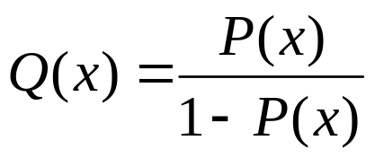
不确定性的传递算法
P(B)
P(B|A), A肯定存在时
P(B|﹁A), A肯定不存在时，先验→后验
P(B|A’)， A不确定时
P(A),P(A|A’)
LS, LN
几率函数
Q(x)与P(x)单调性相同
P(x) ∈[0,1]； Q(x) ∈ [0, +∞]
当 P(X)＝0， 有Q(X)＝0,X为假
当 P(X)＝0.5，有Q(X)＝1
当 P(X)＝1， 有Q(X)＝∞，X为真

Slide 43
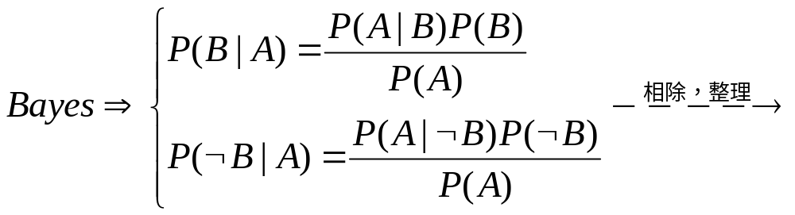
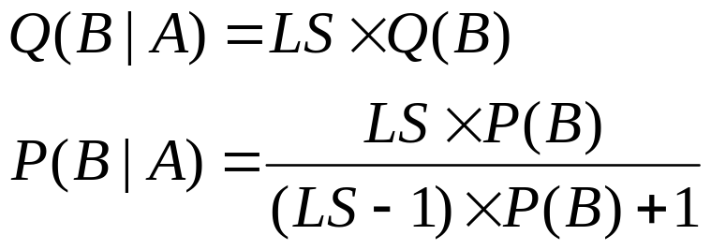
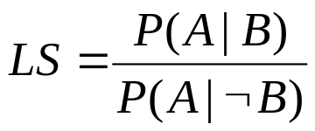
1。证据A肯定存在的情况；P(A)=P(A|A’)=1
(1)求后验概率P(B|A)

Slide 44
(2) LS的意义: Q(B|A)=LS×Q(B)
LS >1 | Q(B|A)>Q(B) P(B|A)>P(B) | A的∃使B为真的概率↗,LS↗→P(B|A)↗, LS →∞⇒Q(B|A) →∞,P(B|A) →1,LS充分性
LS =1 | Q(B|A)=Q(B) P(B|A)=P(B) | A的∃与B无关
LS∈ (0,1) | Q(B|A)<Q(B) P(B|A)<P(B) | A的∃使B为真的概率↘,LS↘→P(B|A) ↘
LS =0 | Q(B|A)=0 P(B|A)=0 | A的∃使B为假
尽管 ，但LS并不由此式确定，该式仅具理论意义
专家根据上表中LS的定性意义给出估算值

Slide 45
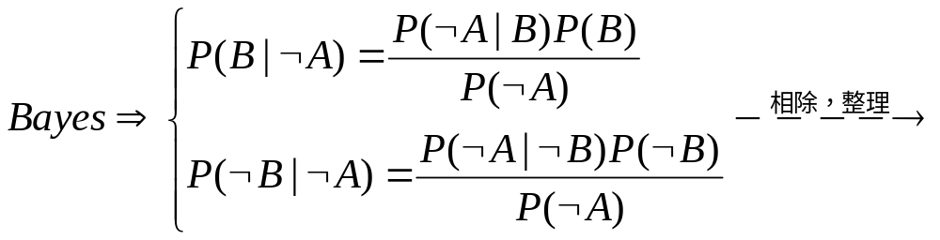
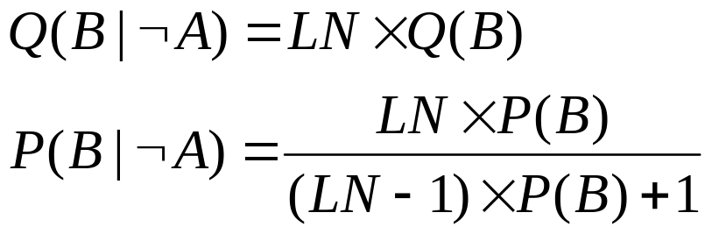
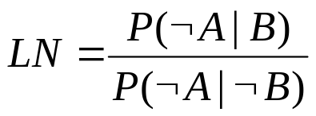
2。证据A肯定不存在的情况；P(A)=P(A|A’)=0，P(﹁A)=1
(1)求后验概率P(B|﹁A)

Slide 46
(2) LN的意义: Q(B|﹁A)=LN×Q(B)
LN >1 | Q(B|﹁A)>Q(B) P(B|﹁A)>P(B) | A不∃使B为真的概率↗,LN↗→P(B|﹁A)↗, LN →∞⇒Q(B|﹁A) →∞,P(B|﹁A) →1
LN =1 | Q(B|﹁A)=Q(B) P(B|﹁A)=P(B) | ﹁ A的∃与B无关
LN∈ (0,1) | Q(B|﹁A)<Q(B) P(B|﹁A)<P(B) | A不∃使B为真的概率↘,LN↘→P(B|﹁A) ↘ ﹁A ∃ →B不为真；LN必要性
LN =0 | Q(B|﹁A)=0 P(B|﹁A)=0 | LN →0 ⇒ B为假⇔B真⇒A ∃
尽管 ，但LN并不由此式确定，该式仅具理论意义
专家根据上表中LN的定性意义给出估算值

Slide 47
专家给定LS、LN时，应满足：
  LS、LN≥０；
  LS, LN不能同时 ＞１或 ＜１；
  LS, LN可同时＝1。
PROSPECTOR中的规则;
IF 有石英硫矿带 （LS=300,LN=0.2）THEN 必有钾矿带
IF 有玻璃褐铁矿 （LS=1000000,LN=0.01）THEN 有最佳的矿产结构

Slide 48
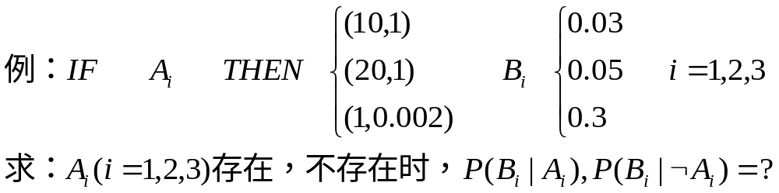
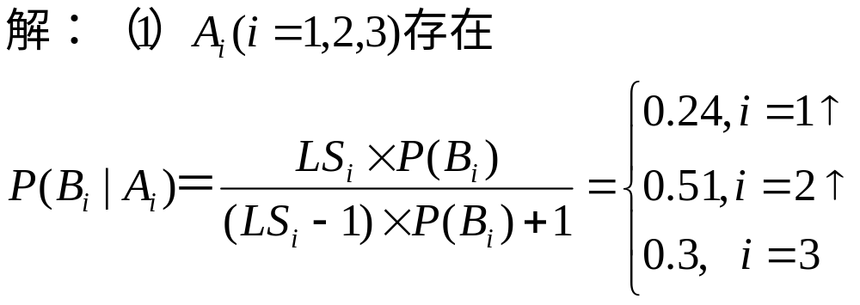
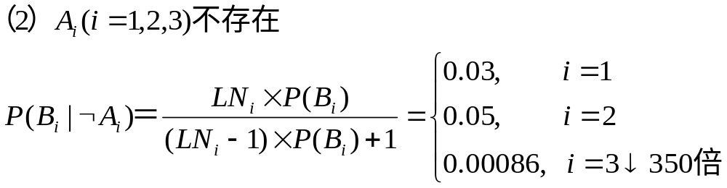

Slide 49
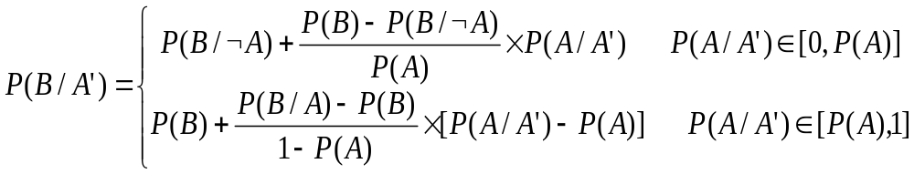
3。证据不确定的情况：0<P(A|A’)<1
插值完成

Slide 50
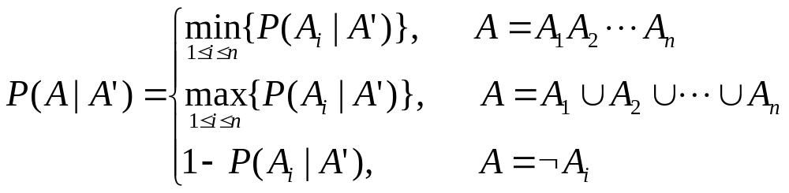
(4)组合证据不确定性算法（最大最小方法）

Slide 51
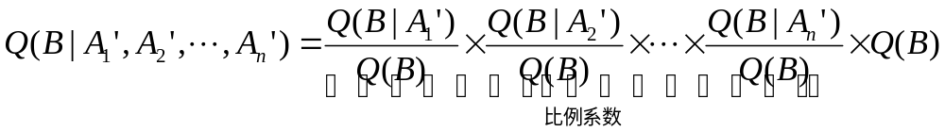
(5)结论不确定性的合成算法
N条知识都支持结论B，A i’ ↔Ai → B（直接导致）

Slide 52
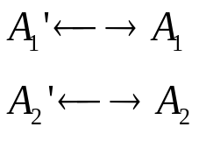
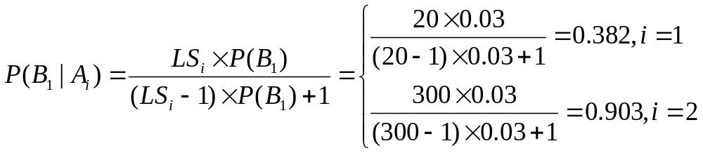
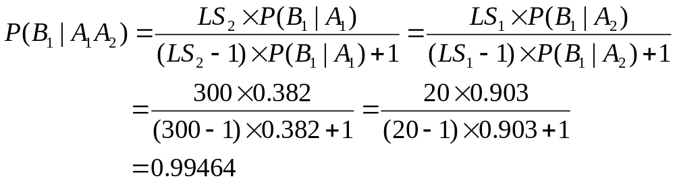
例5.2已知:证据A₁,A₂必然发生，P(B₁)＝0.03求B₁的更新值P(B₁| A₁’A₂’) R₁：A₁→B₁ LS=20 LN=1;
R₂：A₂→B₁ LS=300 LN=1
分析计算
B1
参看书本P188解法二

Slide 53
主观贝叶斯方法
主观Bayes方法的评价
  优点：
    计算方法直观、明了。
  缺点：
    独立性假设很难满足
    P(B| A’)计算复杂，P(B_{i}) 获取有难度。
    不便于应用。

Slide 54
确定性方法（可信度方法）
70’s ,MYCIN系统,第一个采用不确定推理逻辑
遵循的原则
  近似方法,非严格统计理论。
  经验估计代替统计数据
  尽量减少需提供的经验数据，使少量数据包含多种信息。
  应适用于证据为增量式增加的情况。
  数据的轻微扰动不影响最终的推理结论。

Slide 55
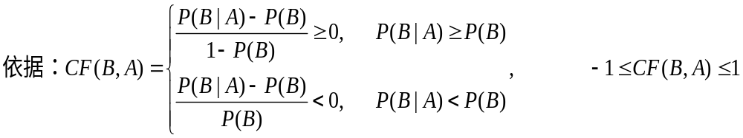
规则的不确定性度量
规则 A → B，可信度表示为CF(B, A)（由专家给定）。
CF(B, A)的特殊值：
  CF(B, A) = 1， 前提真，结论必真
  CF(B, A) = -1，前提真，结论必假
  CF(B, A) = 0 ，前提真假与结论无关

Slide 56
证据的不确定性度量
证据A的可信度表示为CF( A)
-1 ≤ CF( A) ≤ 1
特殊值：CF( A) = 1， 前提肯定真
CF(A) = -1， 前提肯定假
CF(A) = 0， 对前提一无所知
CF( A) ＞ 0， 表示A以CF( A)程度为真
CF( A) ＜ 0， 表示A以CF( A)程度为假

Slide 57
组合证据不确定性计算
“与”的计算： A₁ ∧ A₂ →B
CF(A₁ ∧ A₂ ) = min { CF(A₁), CF(A₂ )}
“或”的计算： A₁ ∨ A₂ →B
CF(A₁ ∨ A₂ ) = max { CF(A₁), CF(A₂ )}
“非”的计算：
CF(～A ) = -CF(A )
由A， A →B， 求 CF(B)(原问题中未给出B的先验可信度)
CF(B) = Max(0,CF(A ))*CF(B,A )

Slide 58
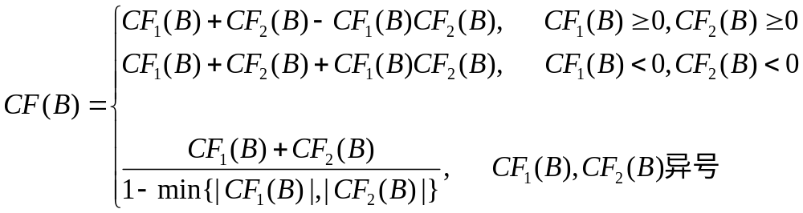
规则 (推理计算 2）
结论合成，由两条规则求出再合并：
由CF_{１}(B)更新值、 CF_{２}(B)更新值，求 CF(B)合成更新值

Slide 59
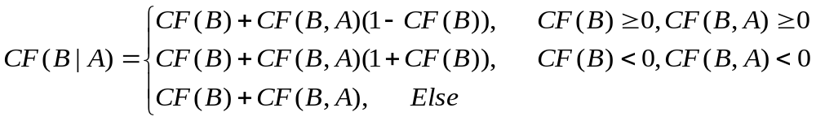
规则 (推理计算 3）
更新，由CF(A)、A →B、CF(B, A )、CF(B)，求 CF(B|A) ：
  当A必然发生，CF(A)=1时：

Slide 60
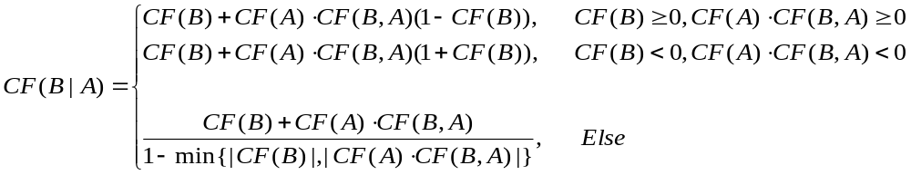
规则 (推理计算 4）
  当A不必然发生，CF(A)<1时：
    0 < CF(A) < 1，
    用CF(A)CF(B, A)代替CF(A)=1时的CF(B, A)即可。
    CF(A) < 0，
    规则A → B不可使用，计算不必进行。
    （如MYCIN系统CF(A)≤0.2规则不可用。目的是使数据经轻微扰动不影响结果。）

Slide 61
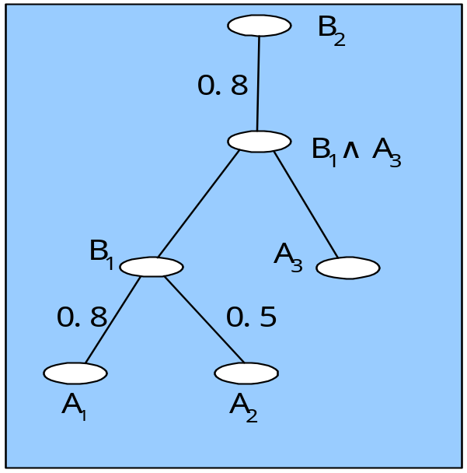
已知：R₁：A₁→B₁ CF（B₁，A₁）＝0.8
R₂：A₂→B₁ CF（B₁，A₂）＝0.5
R₃：B₁∧A₃→B₂ CF（B₂，B₁∧A₃）＝0.8
CF（A₁）＝CF（A₂）＝CF（A₃）＝1；
CF（B₁）= CF（B₂）=0；
计算 CF（B₁）、CF（B₂）更新值
B1更新值的三种计算方法：
1）先用R1,结果带入再用R2复合计算
2）先用R2,结果带入再用R1复合计算
3）分别应用R1， R2，再用合成公式计算

Slide 62
解：依规则R₁
CF（B₁|A₁）＝CF(B₁)＋CF(B₁，A₁)(1－CF(B₁))＝0+0.8×1=0.8，
依规则R₂(上一结果带入)
CF（B₁|A₂）＝CF(B₁|A₁)＋CF(B₁，A₂)(1－CF(B₁|A₁))＝0.8+0.5×0.2=0.9
依R₃，先计算
CF（B₁∧A₃）＝min（CF（A₃），CF（B₁））＝0.9<1
CF(B₂| B₁∧A₃)= CF(B₂)+ CF(B₁∧A₃)×CF(B₂,B₁∧A₃)×(1-CF(B₂))
=0+0.9×0.8×(1-0)=0.72
答：最终CF（B₁）更新为0.9， CF（B₂）更新为0.72
R₁：A₁→B₁ CF（B₁，A₁）＝0.8
R₂：A₂→B₁ CF（B₁，A₂）＝0.5
R₃：B₁∧A₃→B₂ CF（B₂，B₁∧A₃）＝0.8
CF（A₁）＝CF（A₂）＝CF（A₃）＝1；
CF（B₁）= CF（B₂）=0；

Slide 63
规则 (推理计算）
评论
  宗旨不是理论上的严密性，而是处理实际问题的可用性。
  不可一成不变地用于任何领域。推广至一个新领域时必须根据情况修改。

Slide 64
证据理论
♦ 60‘s美国哈佛大学数学家A. P. Dempster在利用上、下限概率来解决多值映射问题方面的研究工作。
♦ Dempster的学生G. Shafer对证据理论做了进一步的发展，引入信任函数概念，形成了一套处理不确定性推理问题的数学方法
♦1976年出版了《证据的数学理论》(A Mathematical Theory of Evidence)，标志着证据理论正式成为一种处理不确定性问题的完整理论。
适用领域：信息融合、专家系统、情报分析、法律案件分析、多属性决策分析，等等。
当概率值已知时，证据理论就成了概率论。因此，概率论是证据理论的一个特例，有时也称证据论为广义概率论

Slide 65

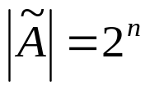
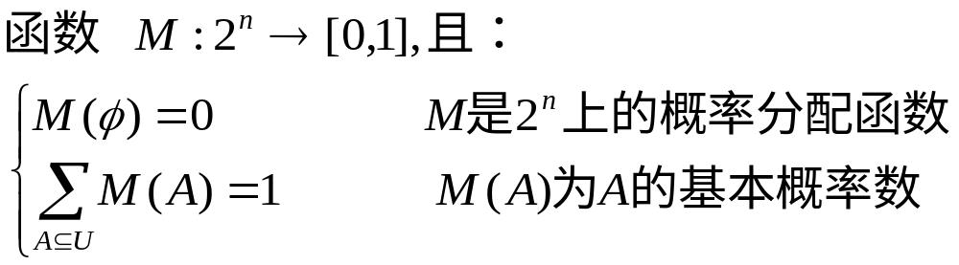
基本概率分配函数（ Basic Probability Assignment: BPA）
U：样本空间（识别框架）

Slide 66
BPA的含义
M(A):把U的任一子集A都映射为[0,1]上的一个数M(A)。表示证据对A成立的一种信度，是对U的子集的信任分配。
概率分配函数不是概率。
概率分配函数可将信度赋予假设空间的单个元素及其子集，类似人类在各级抽象层次上的证据收集过程。
证据理论中，一个样本空间称为一个识别框架U， U由一系列对象构成，对象之间两两互斥，且包含当前要识别的对象全体。
证据理论的基本问题是，已知识别框架U，判明U中一个先验的未定元素属于U中某个子集A的程度。

Slide 67
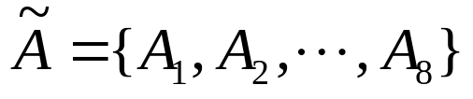
例：U={红，黄，蓝}
A1={红}, A2={黄}, A3={蓝},
A4={红，黄}, A5={红，蓝}, A6={黄，蓝},
A7={红，黄，蓝}, A8={∅}
U的所有子集共有2³＝8个，
Ai→M(Ai) ∈[0,1], ∑Ai=1
M(A1)=0.3, M(A2)=M(A8)=0, M(A3)=0.1
M(A4)=M(A5)=0.2
M(A6)=M(A7)=0.1
M(Ai)表示事件结果为Ai的信度

Slide 68
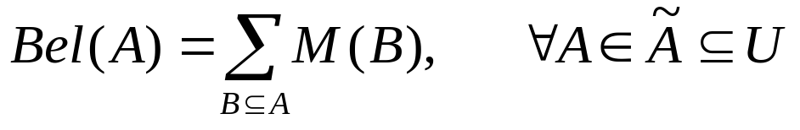
信任函数
函数 Bel:2^{n}→[0,1],
Bel(A)：对命题A发生（为真）的内可信任程度
Bel(A)：随机事件A包含的所有事件的分配数之和（内涵，下近似，下限函数）
Bel(∅)=0, Bel(U)=1
Bel({红，黄})=M({红})+ M({黄})+ M({红，黄}）
=0.3+0+0.2=0.5

Slide 69
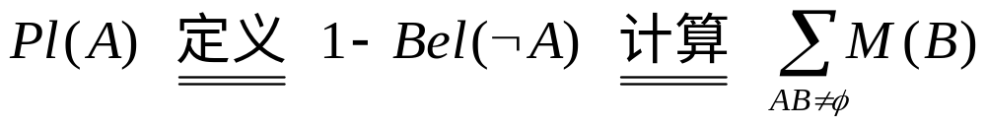



似然函数
函数Pl:2^{n}→[0,1]
Pl(A)：与A有关联（交集非空）的所有事件的分配数之和（外延，上近似，上限函数）
中所有与A交集非空的子集的信任度之和
*
*A真→ ¬A为假； ¬A为真→ A为假；反之不成立。
*A4={红，黄} , ¬ A4= {蓝} = A3 显然， ¬ A4= A3 为假时，未必A4为真，其余的子集均有可能为真

Slide 70
似然函数的计算：
Pl({红，黄})=1-Bel(¬ {红，黄})
= 1-Bel{蓝}＝1-0.1=0.9
=M({红，黄} )+M({红})+M({黄})+M({红，蓝})+M({黄，蓝})+M({红，黄，蓝})＝0.2+0.3+0+0.2+0.1+0.1=0.9
Pl({红})= 1-Bel(¬{红})= 1-Bel({黄，蓝})=1-[M({黄})+ M({蓝})+ M({黄，蓝})]=0.8
= M({红})+ M({红，黄} )+ M({红，蓝})+ M({红，黄，蓝})=0.8

Slide 71
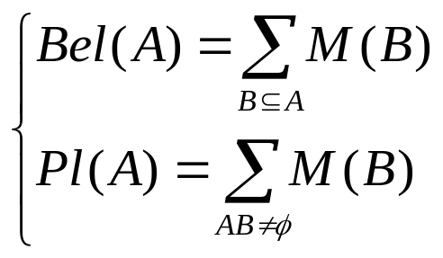
信任函数与似然函数的关系：
Pl(A) ≥Bel(A)
对比公式
A的信任区间: f( Bel(A) ，Pl(A))
△＝Pl(A) －Bel(A)：对A的未知程度的测度
f(0,0) | Bel(A)=0, PL(A)=0,△＝0 | A为假
f(0,1) | Bel(A)=0, PL(A)=1,△＝1 | A为未知
f(1,1) | Bel(A)=1, PL(A)=1,△＝0 | A为真

Slide 72
f(0.25,1) | Bel(A)=0.25,Bel(¬A)=0, PL(A)=1 △＝ 0.75 | A为真度0.25, ¬A不真，A未知度0.75
f(0,0.85) | Bel(A)=0, Bel(¬A)=0.15, PL(A)=0.85,△＝0.85 | A不为真， ¬A为真度0.15,未知度0.85
f(0.25,0.85) | Bel(A)=0.25, Bel(¬A)=0.15, PL(A)=0.85, △＝0.6 | A为真> ¬A为真，A未知度0.6

Slide 73
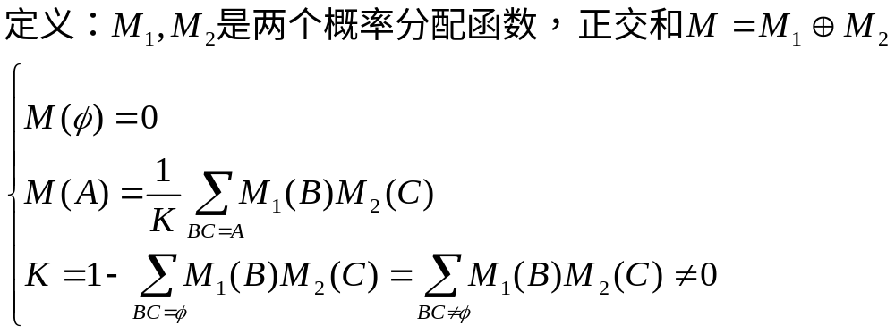
概率分配函数的正交和：
对同一集合有两种不同的概率分配函数时的组合计算公式
计算过程复杂
某些计算结果有悖常理

Slide 74
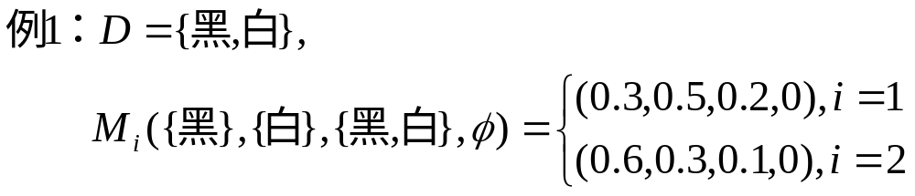
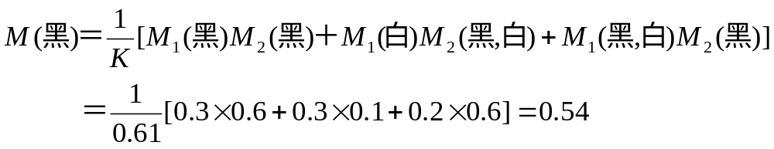

Slide 75
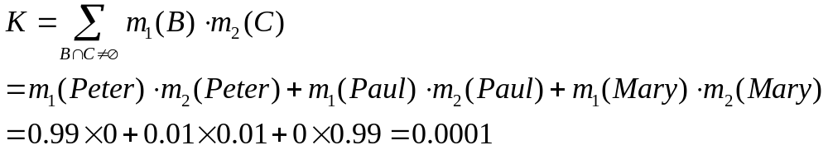
例3: “Zadeh悖论” ：某宗“谋杀案” 的三个犯罪嫌疑人组成了样本空间的识别框架Θ ={Peter, Paul, Mary} ，目击证人（W1, W2）分别给出下表所示的证据。
【要求】：计算证人W1和W2提供证据的组合结果。
 | m₁() | m₂()
Peter | 0.99 | 0.00
Paul | 0.01 | 0.01
Mary | 0.00 | 0.99
【解】：首先，计算归一化常数K。

Slide 76
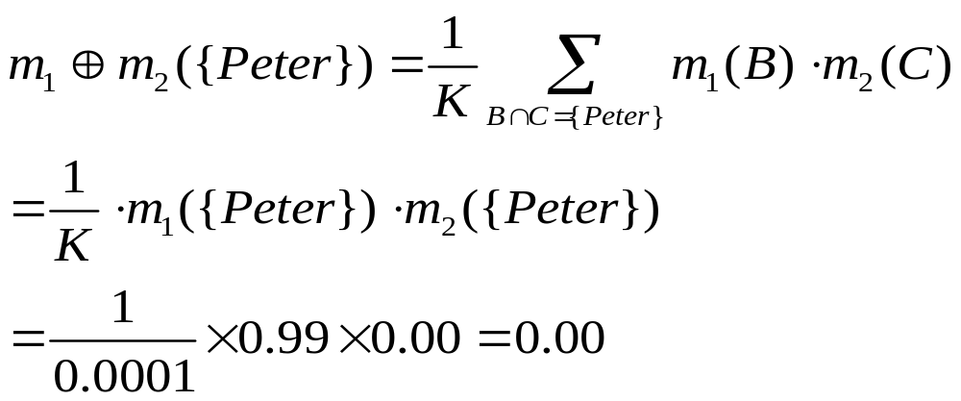
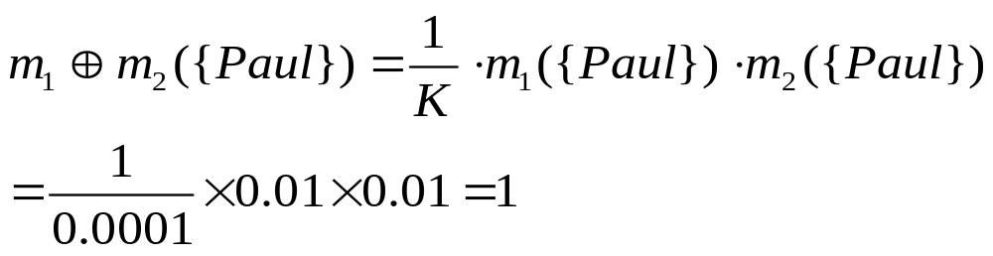
其次，利用D-S证据合成规则分别计算Peter, Paul, Mary的组合M函数
（1）关于Peter的组合M函数
（2）关于Paul的组合M函数

Slide 77

（3）关于Mary的组合mass函数
对于Peter, Paul, Mary的组合M函数，求信任函数、似然函数：
信任函数值＝似然函数值＝组合后的M函数值
即， Bel({Peter}) = Pl({Peter}) = m₁₂({Peter}) = 0
Bel({Paul}) = Pl({Paul}) = m₁₂({Paul}) = 1
Bel({Mary}) = Pl({Mary}) = m₁₂({Mary}) = 0

Slide 78
 | m₁() | m₂() | m₁₂()
Peter | 0.99 | 0.00 | 0.00
Paul | 0.01 | 0.01 | 1.00
Mary | 0.00 | 0.99 | 0.00

Slide 79
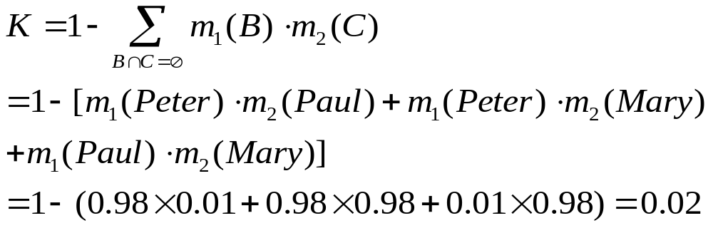
例4： 若修改“Zadeh悖论” 表中的部分数据，如下表所示。请重新计算证人W1和W2提供证据的组合结果。
 | m₁() | m₂()
{Peter} | 0.98 | 0
{Paul} | 0.01 | 0.01
{Mary} | 0 | 0.98
Θ ={Peter, Paul, Mary} | 0.01 | 0.01
【解】：首先，计算归一化常数K。

Slide 80
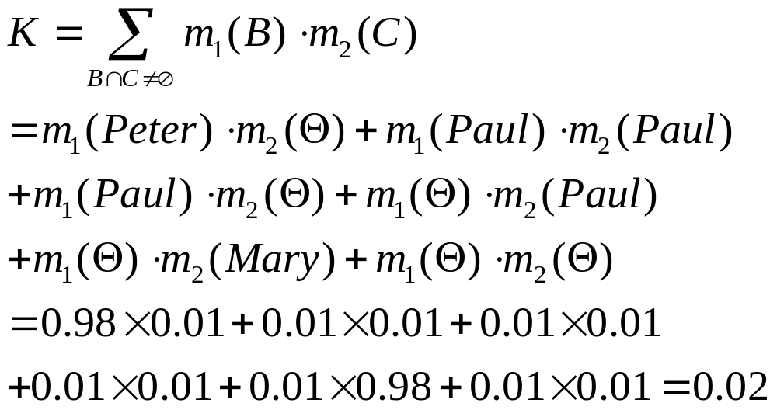
归一化常数K的另一种计算法：

Slide 81
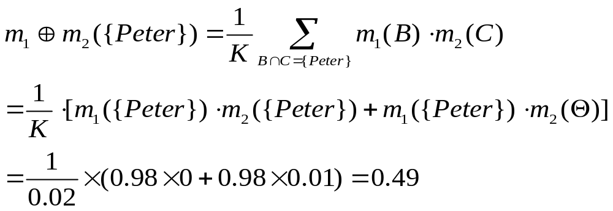
（1）计算关于Peter的组合M函数
 | m₁() | m₂()
{Peter} | 0.98 | 0
{Paul} | 0.01 | 0.01
{Mary} | 0 | 0.98
Θ ={Peter, Paul, Mary} | 0.01 | 0.01

Slide 82
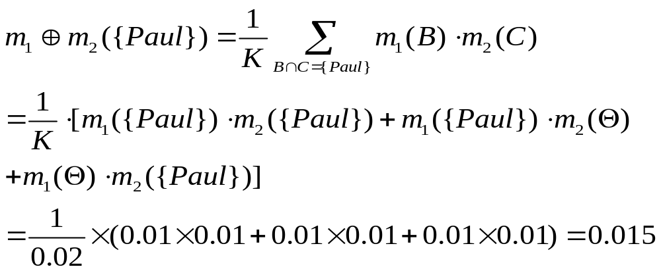
（2）计算关于Paul的组合M函数
 | m₁() | m₂()
{Peter} | 0.98 | 0
{Paul} | 0.01 | 0.01
{Mary} | 0 | 0.98
Θ ={Peter, Paul, Mary} | 0.01 | 0.01

Slide 83
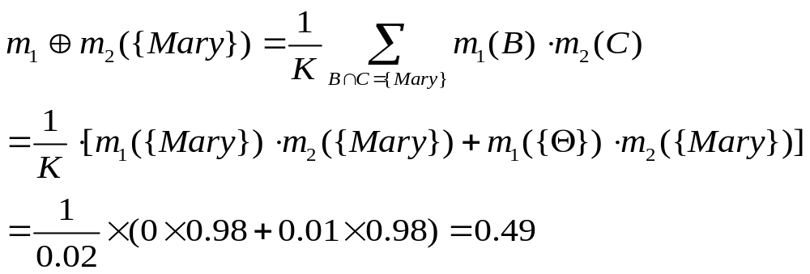
（3）计算关于Mary的组合M函数
 | m₁() | m₂()
{Peter} | 0.98 | 0
{Paul} | 0.01 | 0.01
{Mary} | 0 | 0.98
Θ ={Peter, Paul, Mary} | 0.01 | 0.01

Slide 84
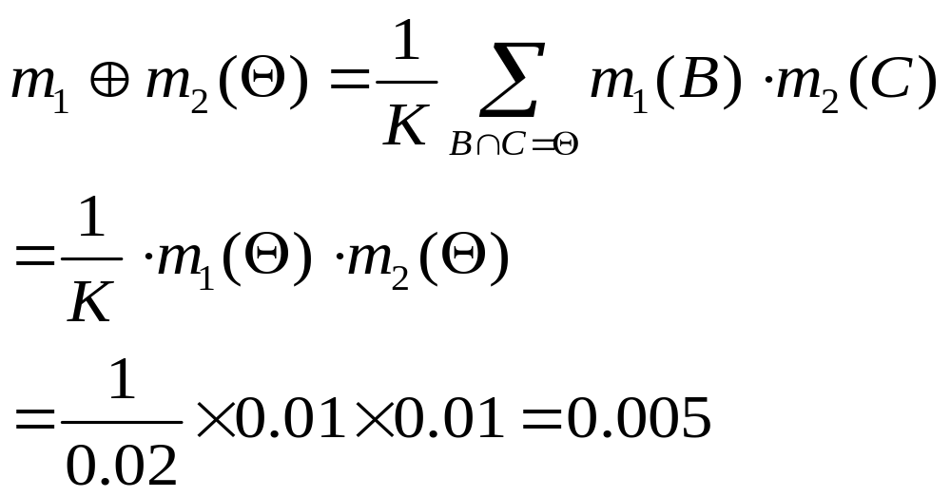
（4）计算关于Θ ={Peter, Paul, Mary}的组合M函数
此外，根据信任函数、似然函数的计算公式，可得：即， Bel({Peter}) = 0.49; Pl({Peter}) = 0.49 + 0.005 = 0.495
Bel({Paul}) = 0.015; Pl({Paul}) = 0.015 + 0.005=0.020
Bel({Mary}) = 0.49; Pl({Mary}) = 0.49 + 0.005 = 0.495
Bel(Θ) = Pl(Θ) = 0.49 + 0.015 + 0.49 + 0.005 = 1

Slide 85
 | m₁() | m₂() | m₁₂()
{Peter} | 0.98 | 0 | 0.49
{Paul} | 0.01 | 0.01 | 0.015
{Mary} | 0 | 0.98 | 0.49
Θ ={Peter, Paul, Mary} | 0.01 | 0.01 | 0.005

Slide 86

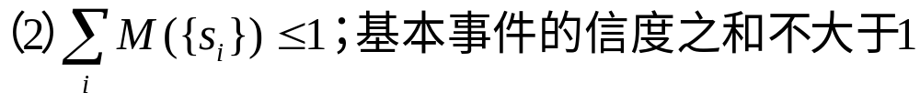
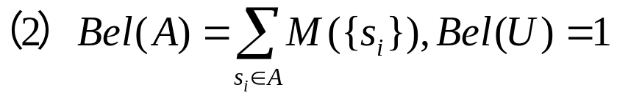
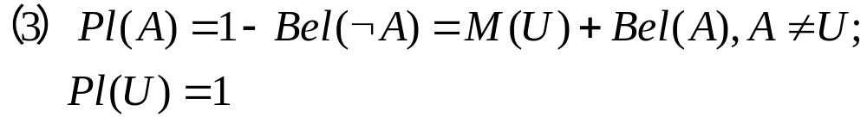
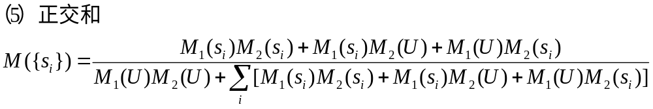
D－S理论的一个具体模型
概率分配函数及其模型
只有基本事件概率分配数可以非零

Slide 87
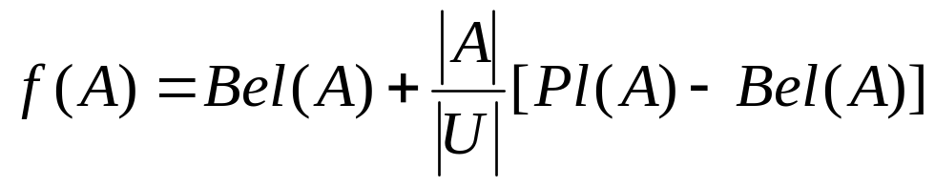
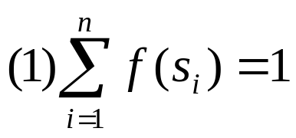
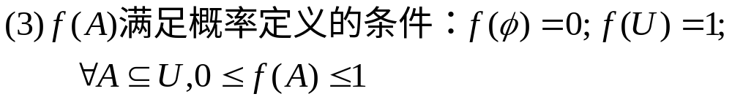
类概率函数

Slide 88
知识不确定的表示
A：前提条件，简单或复合（OR,AND)
B：结论，用D中子集表示，例：天气状况
CF ：可信度因子，ci －bi对应， ci ≥0，∑ci ≤1
证据不确定的表示
初始证据：用户给f(A) ∈[0,1];
中间证据：传递算法
组合证据不确定性算法（最大最小算法）

Slide 89
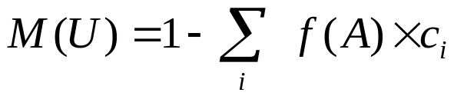

不确定的传递及合成算法
求出B的概率分配函数
若两条知识支持同一个结论集合B，先求出各自的M1 ,M2,再求正交和 M1⊕M2
求出Bel(B), f(B)

Slide 90



Slide 91








Slide 92







Slide 93






Slide 94








Slide 95






Slide 96
满足比概率更弱的公理，先验数据更直观、易得
可区分“不知道”和“不确定”的差异
可以综合不同专家或数据源的知识或数据
♦要求证据必须是独立的，而这有时不易满足
♦证据合成规则没有非常坚固的理论支持，其合理性和 有效性还存在较大的争议
♦计算上存在着潜在的指数爆炸问题

